Slide 1
第13章 贪心法

Slide 2
引论
优化问题:贪心法常用于解优化问题。
应用：
（1）货箱装船（Container Loading)问题
（2）背包问题
（3）拓扑排序问题
(4) 哈夫曼编码问题
（5）最短路径问题
（6）最小代价生成树
(7) 偶图覆盖问题

Slide 3
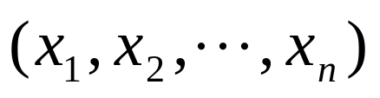
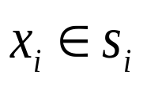

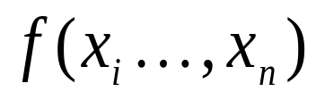
13.1优化问题
一个优化问题可以描述如下:
（1）问题的解为一复杂的结构，例如元组形式
（2）约束条件： (结构性的约束条件)
使 为true的元组称为可行解
（feasible solution）；
（3）目标函数
优化解即指使目标函数极大化(或极小化)的可行解，对应的目标函数值称为优化值。
很多优化问题是NP－难度问题，迄今找不到它们的多项式算法。所以计算上可行的方法就是求其近似解。贪心法是求近似算法的主要途径。

Slide 4
例 [loading Problem]
设有n个集装箱,集装箱大小一样，第i个集装箱的重量为w_{i}(1≤i≤n),设船的载重量为c.试设计一装船的方法使得装入的集装箱数目最多.

Slide 5


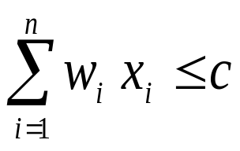
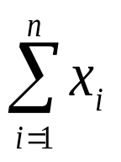
[Loading Problem]（Contd.）
令 代表一种装法
约束条件
目标函数
极大化目标函数

Slide 6
13.2贪心法
贪心法是一种多步(stage)求解的方法;
每步按一种局部优化的策略选择解(元组)的一个分量;
算法以第n步结束时构造出的对象(元组)作为问题的解.
这种局部优化的策略又称为“贪心标准(greedy criterion).

Slide 7
贪心法的主要特点是：
（1）不回溯:选定一个分量后,不重试其它可能.
（2）使用局部优化策略的主要原因是减小计算开销. 但局部优化策略不保证得到精确优化解，可能得到的是近似解. 特别是对NP－难度问题.
(3)不同的“贪心”策略得到不同的算法.
（4）常常采纳使目标函数有最大增量的策略为贪心策略; 增量是局部性概念.
遗传算法、神经网络等等都是具有这类贪心性质的启发式算法.

Slide 8
例：找零钱问题
假设有四种硬币，它们的面值分别为二角五分、一角、五分和一分。
现在要找给某顾客六角三分钱。
  这时，我们会不假思索地拿出2个二角五分的硬 币，1个一角的硬币和3个一分的硬币交给顾客。
  这种找硬币方法与其他的找法相比，所拿出的硬币个数是最少的。这里，我们下意识地使用了这样的找硬币算法： 首先选出一个面值不超过六角三分的最大硬币，即二角五分；然后从六角三分中减去二角五分，剩下三角八分；再选出一个面值不超过三角八分的最大硬币，即又一 个二角五分，如此一直做下去。这个找硬币的方法实际上就是贪心算法。
  顾名思义，贪心算法总是作出在当前看来是最好的选择。也就是说贪心算法并不从整体最优 上加以考虑，它所作出的选择只是在某种意义上的局部最优选择。

Slide 9
例：活动安排问题
活动安排问题
  要在所给的活动集合中选出最大的相容活动子集合，
  该问题要求高效地安排一系列争用某一公共资源的活动。
  贪心算法提供了一个简单的方法使得尽可能多的活动能兼容地使用公共资源。
设有n个活动的集合E={1,2,…,n}，
  每个活动都要求使用同一资源，如演讲会场等，
  同一时间内只有一个活动能使用这一资源。
  每个活动i都有一个要求使用该资源的起始时间si和一个结束时间fi,且si <fi 。如果选择了活动i，则它在半开时间区间[si, fi)内占用资源。
  若区间[si, fi)与区间[sj, fj)不相交，则称活动i与活动j是相容的。即当si≥fj或sj≥fi时，活动i与活动j相容。

Slide 10
贪心算法描述
在下面所给出的解活动安排问题的贪心算法greedySelector :
  public static int greedySelector(int [] s, int [] f, boolean a[])
  {
    int n=s.length-1;
    a[1]=true;
    int j=1;
    int count=1;
    for (int i=2;i<=n;i++) {
      if (s[i]>=f[j]) {
        a[i]=true;
        j=i;
        count++;
      }
      else a[i]=false;
    }
    return count;
  }
各活动的起始时间和结束时间存储于数组s和f中且按结束时间的非减序排列

Slide 11
由于输入的活动以其完成时间的非减序排列，所以算法greedySelector每次总是选择具有最早完成时间的相容活动加入集合A中。
直观上，按这种方法选择相容活动为未安排活动留下尽可能多的时间。也就是说，该算法的贪心选择的意义是使剩余的可安排时间段极大化，以便安排尽可能多的相容活动。
算法greedySelector的效率极高。当输入的活动已按结束时间的非减序排列，算法只需O(n)的时间安排n个活动，使最多的活动能相容地使用公共资源。
如果所给出的活动未按非减序排列，可以用min堆重排。
算法复杂度为(nlogn)

Slide 12
例：机器调度
现有n个任务和足够多台机器, 假定任何时间一台机器只能执行一个任务.设任务i的开始时间为s_{i}, 完成时间为fi, si<fi.[s_{i}, f_{i}] 为处理任务i 的时间区间.称两个任务i, j 重叠是指两个任务的时间区间有重叠. 例如：区间[1,4]与区间[2,5]重叠, 而与区间[4,7]不重叠.
可行的任务分配是指该分配中没有将重叠的任务分配给同一台机器.
最优分配指占用机器数最少的可行分配.

Slide 13
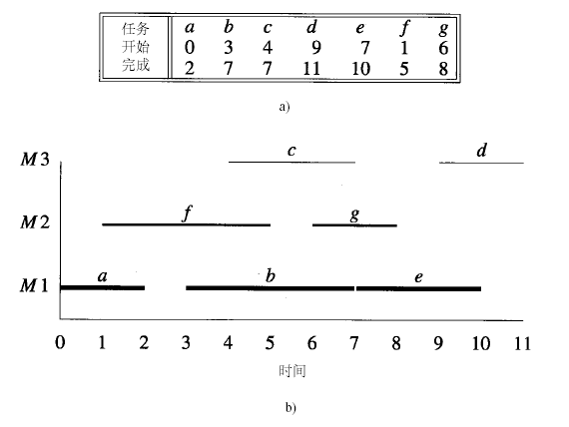
图13-1 7个任务及使用三台机器的调度
a) 7个任务 b) 调度

Slide 14
例13.5(续)
按任务起始时间对任务排序并按此顺序安排任务.
贪心准则:尽可能使用旧(old)的机器.
定义每台用过的机器的可用时间为这台机器上最近执行的任务的完成时间.
如果一个新任务的起始时间≥这些机器的最小可用时间则安排该任务在这台机器上执行; 否则使用一台新机器.
使用min-堆存放每台机器的可用时间,即此时间以后可安排新任务.
算法的时间复杂度为Θ(nlogn)(排序和堆操作).

Slide 15
贪心算法性能
贪心算法并不总能求得问题的整体最优解。但对于活动安排问题，机器调度问题，上述贪心算法却总能求得的整体最优解
以机器调度问题为例进行证明
证明:
  任何可行解使用的机器数≥最大重迭任务数; 所以优化调度使用的机器数≥最大重迭任务数.
  贪心解使用的机器数不超过最大重迭任务数：任何时候当算法使用一台新机器时, 当前这些机器上的任务一定是彼此重叠的.

Slide 16
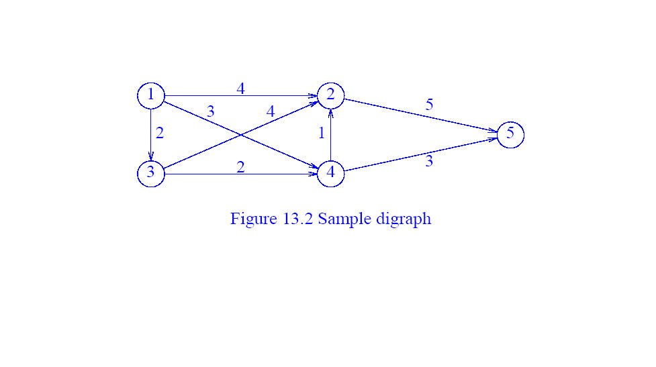
例：最短路算法
给定一个有向图G, 一个源节点s,目的节点d; 找从s 到d 的一条最短路径.
从s开始选离s“最近”的下一个节点q; 再从q开始找和q相邻的且不在前面已选择的路径上的下一节点;
重复这一过程直到遇到d节点或该路径无法继续延伸.
贪心解不是优化解: 按贪心法找到的1到5的路径为(1, 3, 4, 2, 5).

Slide 17
13.3贪心算法的应用
Container Loading（货箱装船）问题
0/1背包问题
拓扑排序问题
最短路径问题
最小代价生成树

Slide 18
13.3.1 Container loading
目标函数：装载的集装箱数目.
极大化目标函数.
贪心标准：在还没装船的集装箱中选择重量最小的集装箱.
按上述策略,重量最小的集装箱先装,依此类推.
算法：首先按重量从小到大对集装箱排序并依次装入直到超过船的载重量.

Slide 19
定理13.1
上述贪心法产生的解是最优解, 证明如下:
设货箱装船问题的最优解为(y₁,…,y_{n}).
如最优解不含箱子1(y₁=0), 将箱子1替换优化解中某一个箱子得到一个新的解.
  替换是必须的: 因为如果箱子1还能装入船中, 则(y₁,…,y_{n})不是优化的.
  因为箱子1是最轻的,替换后的解仍是可行的.
  替换后的解装入的箱子数等于优化的装箱数, 所以它仍是优化解.
  替换后新的优化解和贪心解都包含箱子1.
反复替换将得到一个优化解,它等于贪心解.
替换次数是有穷的.

Slide 20
13.2.2 0/1背包问题
0/1背包问题：设有容量c的背包和n件物品, 物品i 的重量为w_{i} ;假定装入物品i 获得的效益值为p_{i}, 试给出一装入物品的方法,使获得的总效益值最大.
集装箱装载问题是0/1背包问题的特例：
p_{i}=1
0/1背包问题是NP－难度问题,所以任何有多项式复杂度的算法产生的解都是近似解.

Slide 21
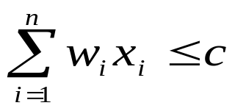
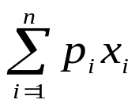
13.2.2 0/1背包问题
背包问题可形式化描述如下:
使用0/1数组(x₁,…,x_{n})表示一个装法:
x_{i}=1表示装物品i, 否则不装.
约束条件：
目标函数： ,等于装入物品的总效益值
极大化目标函数

Slide 22
0/1背包问题
0/1背包问题有多种贪心策略
（1）从未装入的物品中,选出效益值最大的物品装入.利用这种规则，效益值最大的物品首先被装入(假设有足够容量),然后是下一个效益值最大的物品,如此进行下去.
注：这种策略不一定能保证得到最优解
n=3,c=105,w=[100,10,10],p=[20,15,15]
贪心解为：[1,0,0]，效益值为：20
但优化解为：[0,1,1]，效益值为30

Slide 23
(续)
(2)从尚未装入的物品中选择重量最小的物品.虽然这一贪心法对于货箱装船问题能产生最优解,但在一般情况下不一定能得到最优解
例：n=2,c=25,w=[10,20],p=[5,100]

Slide 24
(3)按密度p_{i}/w_{i},从未装的物品中选择可装入背包
(装入后不超过背包容量),且密度值最大的物品.
例：c=11,w=(2,4,6,5),p=(6,10,12,9)
优化解为：x=(1,1,0,1).
注：这种策略也不能保证得到最优解
例：n=3,c=30,w=[20,15,15],p=[40,25,25]
贪心解为[1,0,0],但优化解为[0,1,1]

Slide 25
(续)
密度贪心法的伪代码:
(1)将物品按密度从大到小排序
(2)for (i=1;i<n;i++)
if (物品i 可装入到背包内) x_{i}=1(装入)
else x_{i}=0(舍弃);
算法的时间复杂度为O(nlogn)

Slide 26
(续)
贪心法往往不能得到精确解，贪心解与最优解的误差用以下比值的百分比来度量:
|优化值-贪心解值|/优化值*100%
例：n=2,c=y, w=[1,y],p=[10,9y]
对所有y>1,贪心解的效益值＝10；
  当y>10/9时,优化效益值＝9y.
  不管优化值多大,贪心解的值总是10.
  误差为(9y-10)/9y=1-(10/9y).对足够大的y,误差可达到百分之百.

Slide 27
例13.9 k-优化算法
k-优化算法是上述密度贪心算法的改进，改进后其误差可控制在
1/(k+1)*100％之内.
例如3-优化算法的误差为25％.
k-优化算法也要先对物品按密度从大到小排序;
  先将一些物品装入背包, 然后对其余物品用贪心法;
  预先装入的物品数不超过k.
  对所有物品数不超过k的物品子集执行上述过程,并从中找到有最大效益值的解作为k-优化算法的解.
考虑n=4,w=[2,4,6,7],p=[6,10,12,13],c=11.
使用2-优化算法如下：
当k=0时,同于前述的密度贪心法.因此解为x=[1,1,0,0],效益值为16.

Slide 28
例13.9(续1）
k =1时,最初的子集为{1},{2},{3},{4}.
子集{1},{2}产生与k=0时相同的结果
考虑子集{3},置x₃为1,此时背包剩余容量为5，未装的物
品为1,2,4.使用贪心法,得到的解为 x=[1,0,1,0]，效益值为18.
从子集{4}开始,产生的解为x=[1,0,0,1]，效益值为19.
因此，k=0,1时获得的最优解为[1,0,0,1].

Slide 29
例13.9（续2）
若k=2, 除了考虑k<2的子集, 还必需考虑子集{1,2} , {1,3} , {1,4} , {2,3} , {2,4}和{3,4}.
子集{3,4}是不可行的,将其舍弃
对剩下的子集求解分别得到如下结果：[1,1,0,0] , [ 1,0,1,0] , [1,0,0,1] , [0,1,1,0]和[0,1,0,1]，最后一个的效益值为23。
K-优化解为[0,1,0,1],值为23

Slide 30
例13.9结论
k-优化方法(k>0)得到的解误差不超过
(1/(k+1))*100％
当k=1时,为50%以内,即如优化值为100,贪心法算出的值不低于50;
当k=2时,为33.33%以内.
算法的时间复杂度随k 的增大而增加:
  需要测试的子集数目为O(n^{k} );
  每一个子集做贪心法需时间O(n);
  因此当k >0时总的时间开销为O(n^{k+1} ).

Slide 31
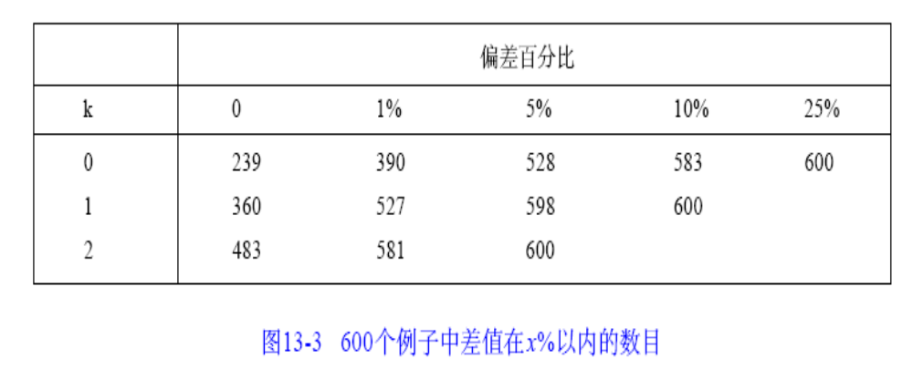
6 0 0种随机测试的统计结果

Slide 32
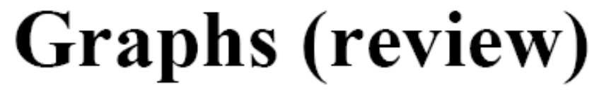
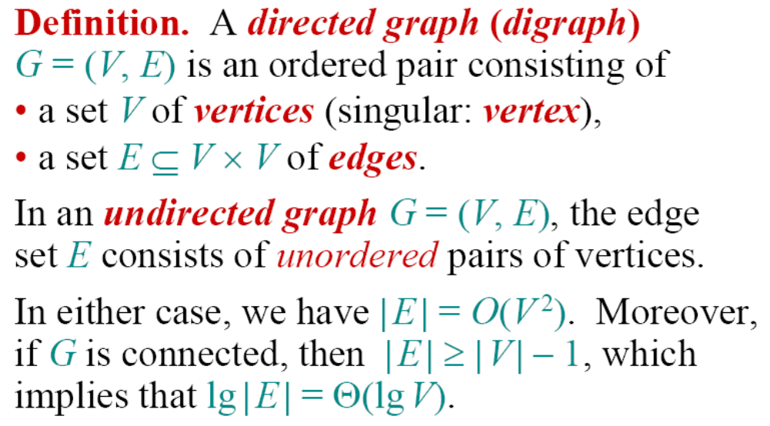
13.3.1拓扑排序(预备知识)

Slide 33
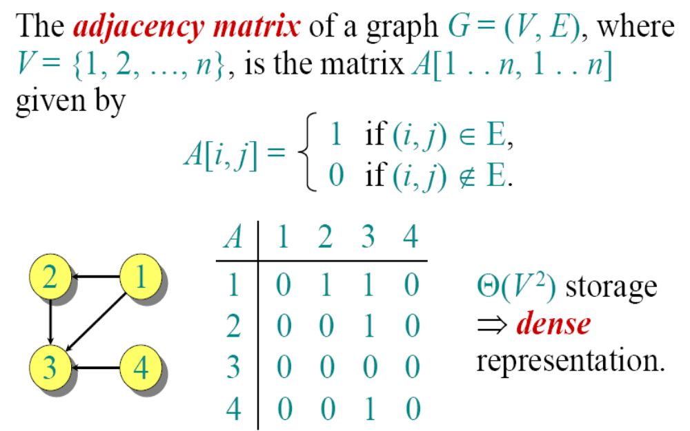
邻接矩阵

Slide 34
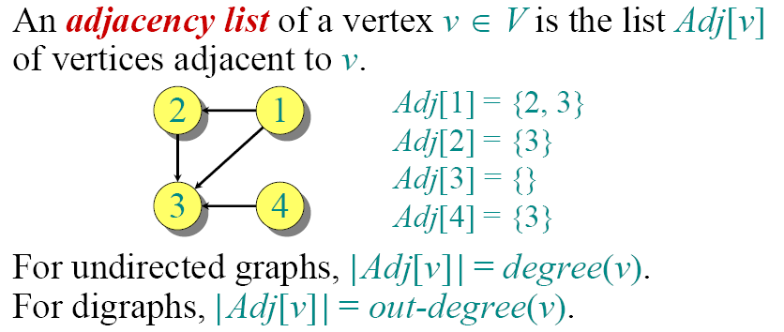
邻接表

Slide 35
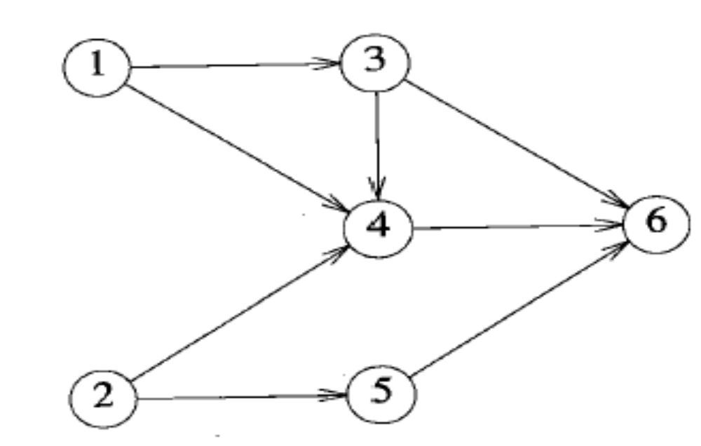
13.3.1拓扑排序

Slide 36
拓扑排序定义：
任务的先后顺序可用有向图表示,称为AOV网络(Activity On Vertex).有向图的顶点代表任务,有向边(i,j)表示先后关系:任务i完成后才能开始任务j .
根据上述AOV网络我们要对任务进行排序使得排序序列的先后关系与AOV网定义的先后关系一致.
根据任务的有向图建立拓扑序列的过程称为拓扑排序.

Slide 37
13.3.1拓扑排序
对有向图的所有顶点的所有排列逐个检验的方法是不足取的:O(n!)的时间复杂度.
贪心法从空集开始，每步产生拓扑排序序列中的一个顶点w,怎样选择顶点w？
  greedy策略:从当前尚不在拓扑排序序列的顶点中选择一顶点w,其所有先行节点v都在已产生的拓扑序列中(或无先行顶点)并将其加入到拓扑序列中.
  用减节点入度的方法确定w:入度变成0的顶点为要加到拓扑序列中的顶点.

Slide 38
使用栈的伪代码
(1)计算每个顶点的入度
(2)将入度为0的顶点入栈
(3)While(栈不空)
{
任取一入度为0的顶点放入拓扑序列中;
将与其相邻的顶点的入度减1;
如有新的入度为0的顶点出现,将其放入
栈中;
}
(4)如有剩余的顶点则该图有环路

Slide 39
引理13.1
如果程序13.5失败,则有向图含有环路.
设V为算法结束时算法输出的节点构成的集合
证明：当失败时|V|<n, 且剩下的顶点不能加入已排好的序列V中.
至少有一节点q₁不在V中,和一条边(q₂,q₁)且q₂不在V中, 否则q₁可加入V中.
同理,有边(q₃,q₂）且q₃不在V中. 若q₃=q₁ 则q₁q₂q₃ 是有向图中的一个环路,若q₃≠q₁，则必存在q₄,（q₄,q₃）是有向图的边且q₄不在V中. 否则q₃应在V中.若q₄为q₁,q₂,q₃ 中的任何一个,则该有向图含有环.
因为有向图有有限个节点,重复上述步骤,一定能找到一个环路.

Slide 40
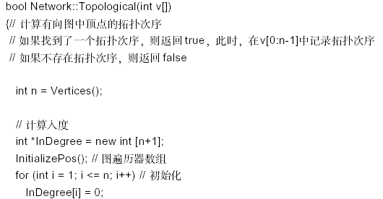
程序13.2拓扑排序

Slide 41

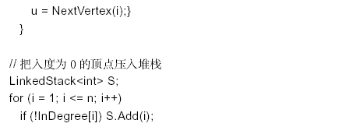
程序13.2拓扑排序（续1）

Slide 42
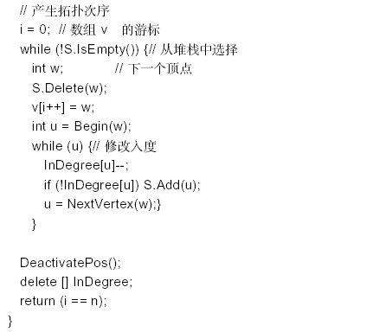
程序13.2拓扑排序（续2）

Slide 43
算法13.2的时间复杂度
Θ(n² ):使用邻接矩阵;
Θ(n+e):使用邻接表;
  初始化入度数组需O(n)时间;
  计算入度:遍历邻接表O(e)(访问链表的下一节点,入度数组对应项加1合起来视为一步,时间O(1));
  进出栈次数:O(n);
  每步修改入度时间为O(节点的出度);
  总的修改入度时间为O(e):有向图的所有节点出度之和等于图的边数.

Slide 44
13.3.2
哈夫曼编码是广泛地用于数据文件压缩的十分有效的编码方法。其压缩率通常在20%～90%之间。哈夫曼编码算法用字符在文件中出现的频率表来建立一个用0，1串表示各字符的最优表示方式。
给出现频率高的字符较短的编码，出现频率较低的字符以较长的编码，可以大大缩短总码长。
例如一个包含100,000个字符的文件，各字符出现频率不同，如下表所示。定长变码需要300,000位，而按表中变长编码方案，文件的总码长为：
（45×1+13×3+12×3+16×3+9×4+5×4）×1000=224,000。
比用定长码方案总码长较少约45%。
 | a | b | c | d | e | f
频率(千次) | 45 | 13 | 12 | 16 | 9 | 5
定长码 | 000 | 001 | 010 | 011 | 100 | 101
变长码 | 0 | 101 | 100 | 111 | 1101 | 1100

Slide 45
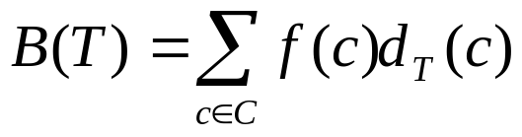
前缀码
对每一个字符规定一个0,1串作为其代码，并要求任一字符的代码都不是其它字符代码的前缀，这种编码称为前缀码。
编码的前缀性质可以使译码方法非常简单。
平均码长定义为：
使平均码长达到最小的前缀码编码方案称为给定编码字符集C的最优前缀码。

Slide 46
构造哈夫曼编码
哈夫曼提出构造最优前缀码的贪心算法，由此产生的编码方案称为哈夫曼编码。
哈夫曼算法以自底向上的方式构造表示最优前缀码的二叉树T。
算法以|C|个叶结点开始，执行|C|－1次的“合并”运算后产生最终所要求的树T。

Slide 47
算法说明
统计编码字符集中每一字符c的频率f(c)。以f为键值的优先队列Q用在贪心选择时有效地确定算法当前要合并的2棵具有最小频率的树。一旦2棵具有最小频率的树合并后，产生一棵新的树，其频率为合并的2棵树的频率之和，并将新树插入优先队列Q。经过n－1次的合并后，优先队列中只剩下一棵树，即所要求的树T。
算法可以用最小堆实现优先队列Q。初始化优先队列需要O(nlogn)计算时间，由于最小堆的插入和删除运算均需O(logn)时间，n－1次的合并总共需要O(nlogn)计算时间。因此，关于n个字符的哈夫曼算法的计算时间为O(nlogn) 。

Slide 48
13.3.3 单源最短路径(Dijkstra)
任给一有向图G,它的每条边都有一个非负的权值a[i][j], 路径的长度定义为路径上边的权值之和.
单源最短路问题:给定的源节点s,找出从s到图中所有其他节点(称为目的)的最短路径(优化解)及其长度(优化值)
例：网络中传输数据流时, 要耗费网络的带宽和存储资源,使用跳数少的路径节省网络资源.
IP路由使用最短路算法(OSPF), 因为IP路由表按目的节点索引(查找), 所以, OSPF协议使用该算法求出网络中目的节点到任一节点的最短路.

Slide 49
Dijkstra’s 最短路算法
如果链路权值非负, 则最短路的子路径也是最短路,其长度小于原来路径的长度. 所以, 长度较小的最短路容易找到.
贪心策略:按最短路长度从小到大依次求解.
Dijkstra’s 最短路算法使用上述贪心策略,是图论算法中应用最为广泛的算法, 主要原因是其计算复杂度低且容易实现.
初始: 源节点一跳可达路径中长度最小的是贪心策略要找的第一条路径.
算法反复使用label update方法.

Slide 50
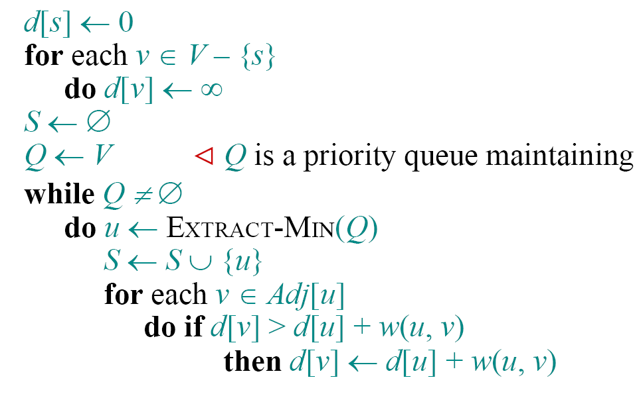
Dijkstra’s algorithm

Slide 51
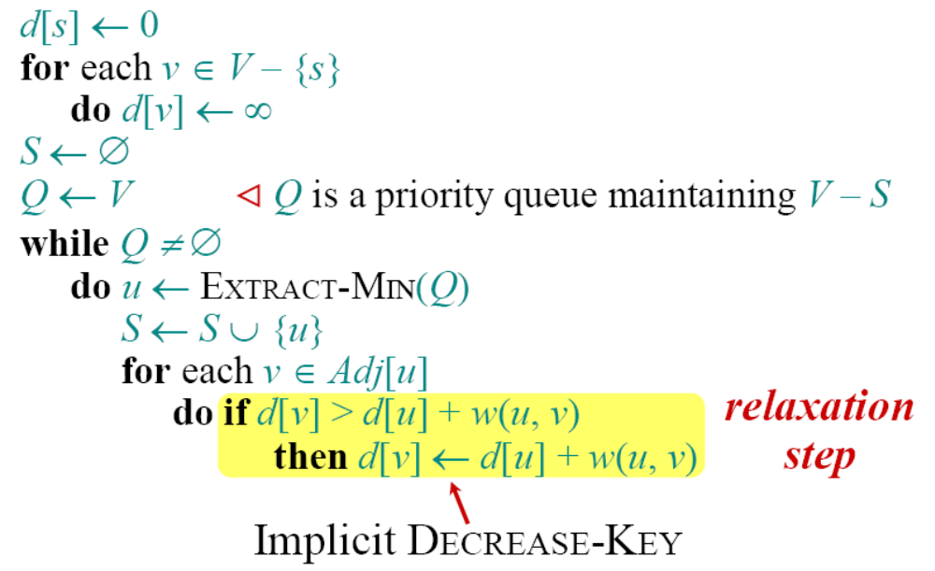

Slide 52
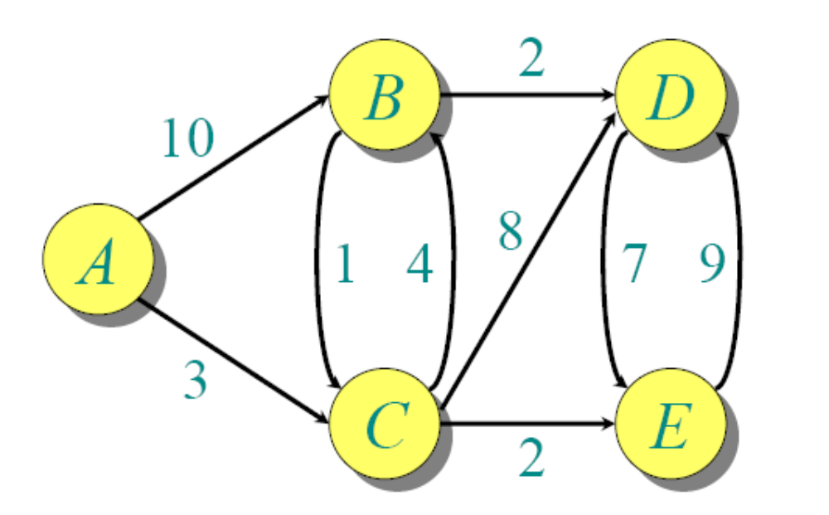

Slide 53
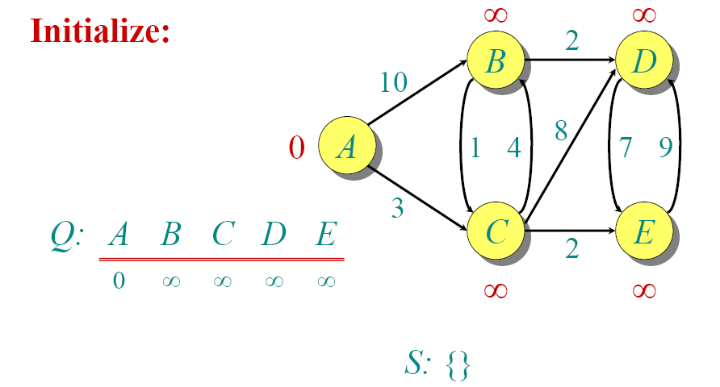

Slide 54
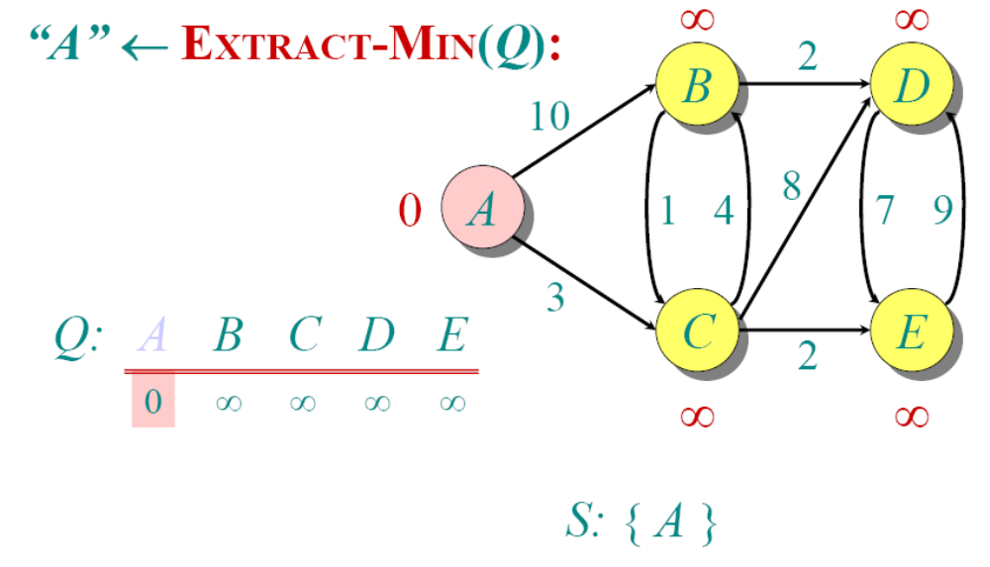

Slide 55
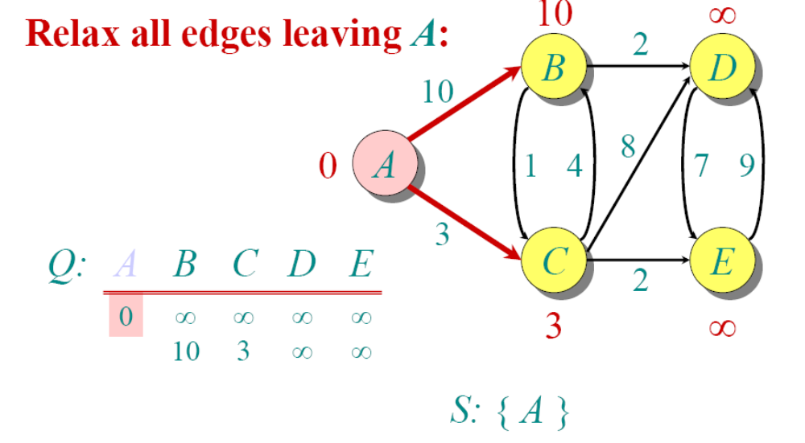

Slide 56
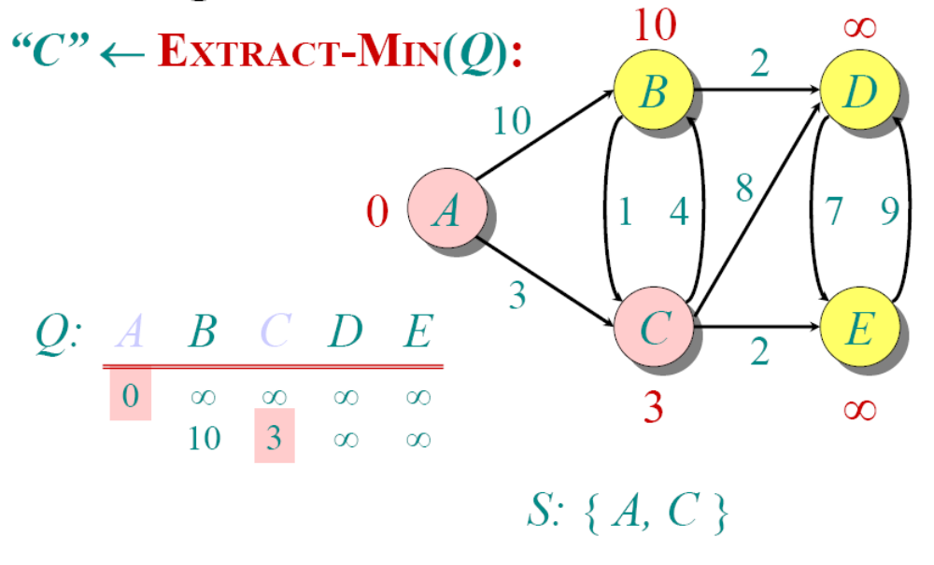

Slide 57
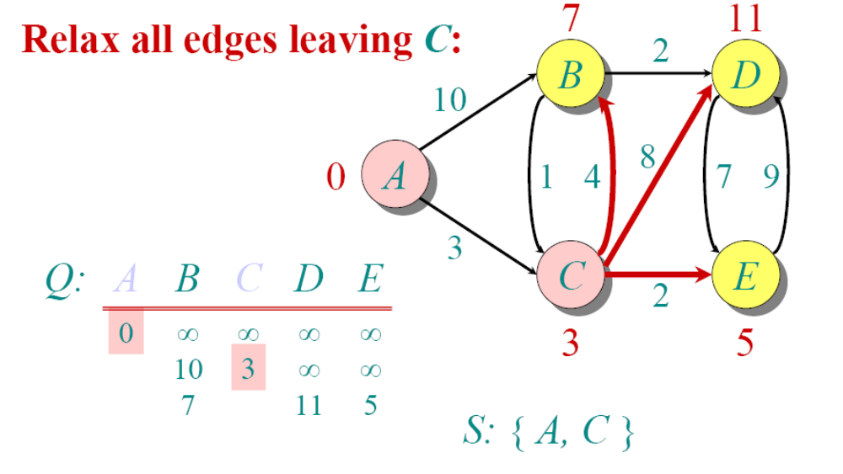

Slide 58
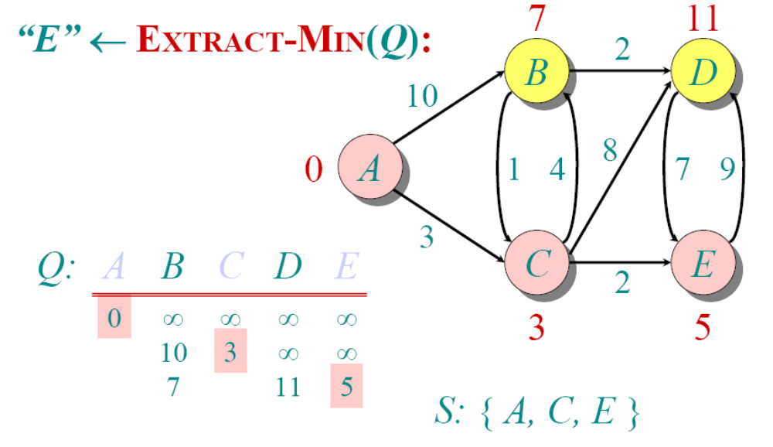

Slide 59
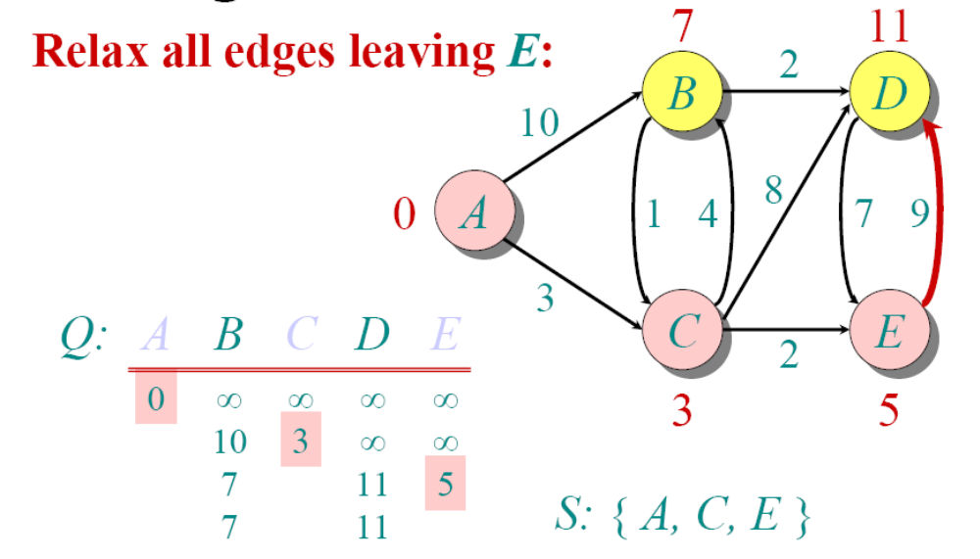

Slide 60
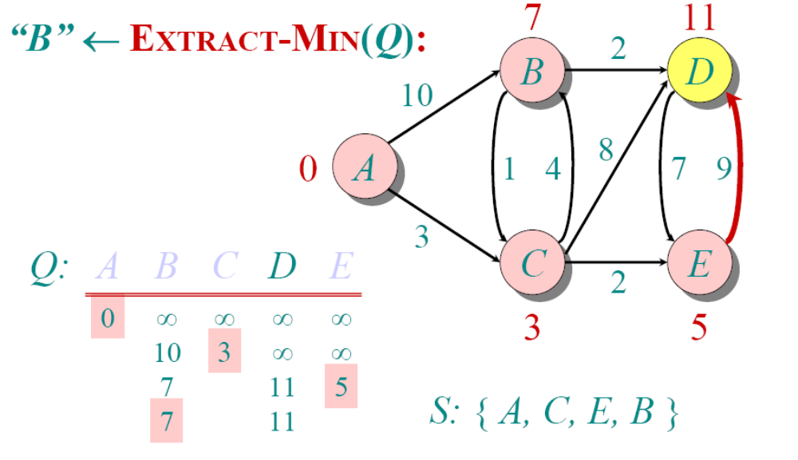

Slide 61
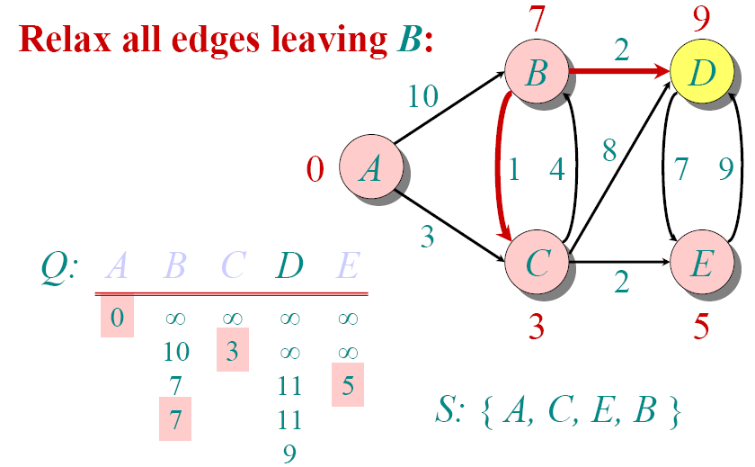

Slide 62
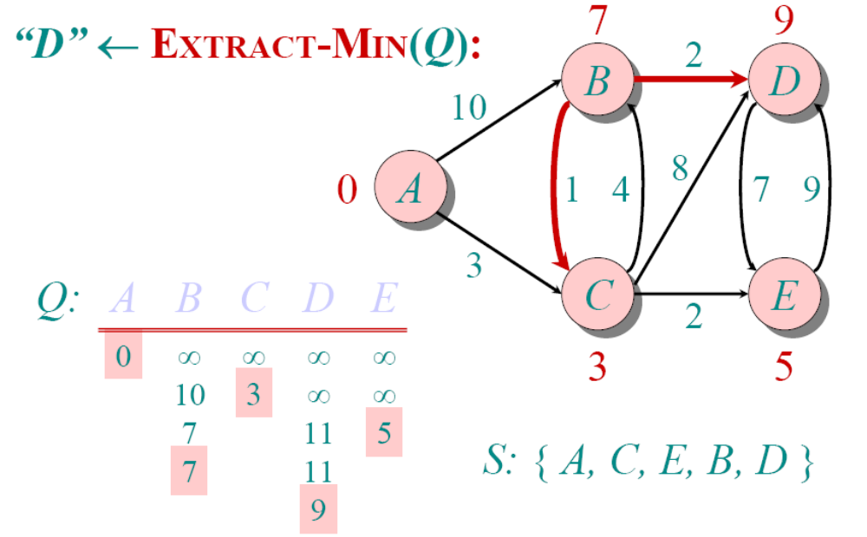

Slide 63
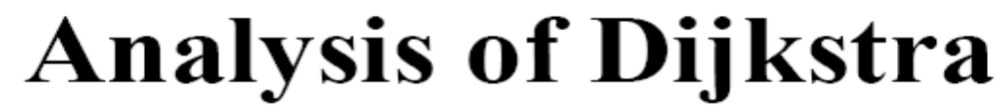
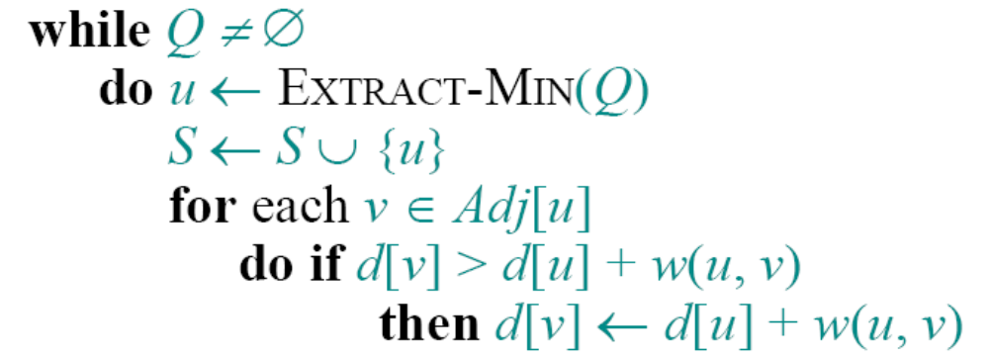

Slide 64
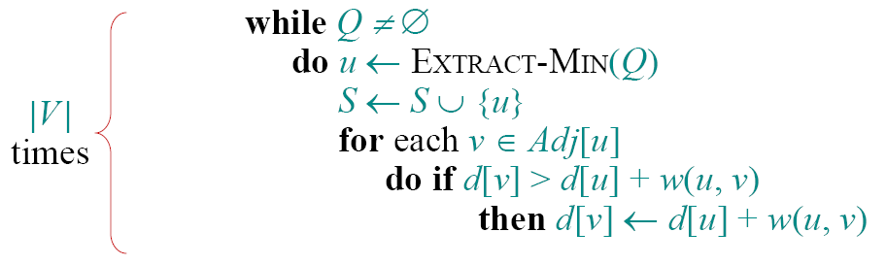

Slide 65
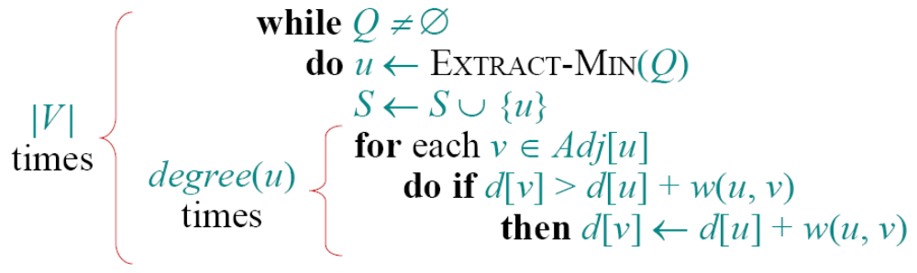
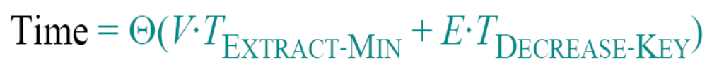

Slide 66
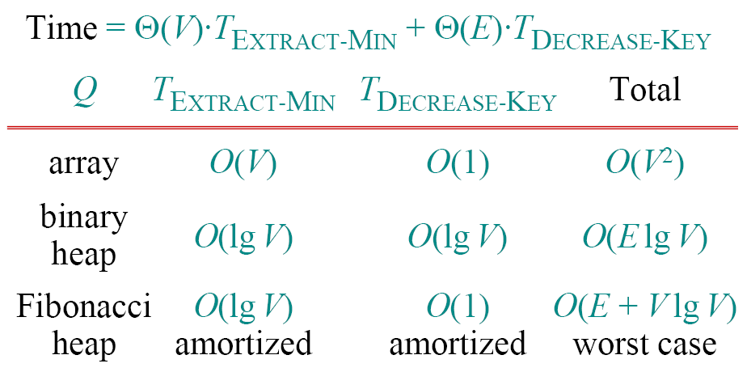

Slide 67
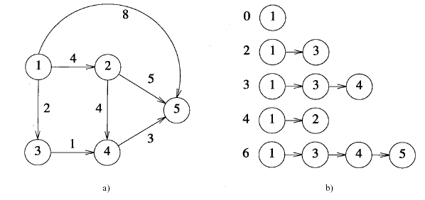
图13.10最短路径举例

Slide 68
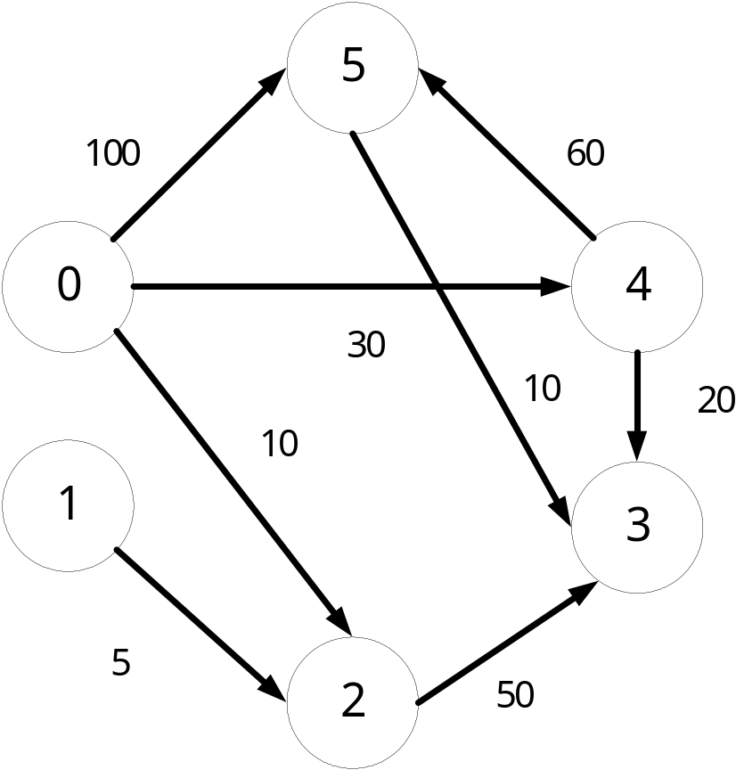

Slide 69
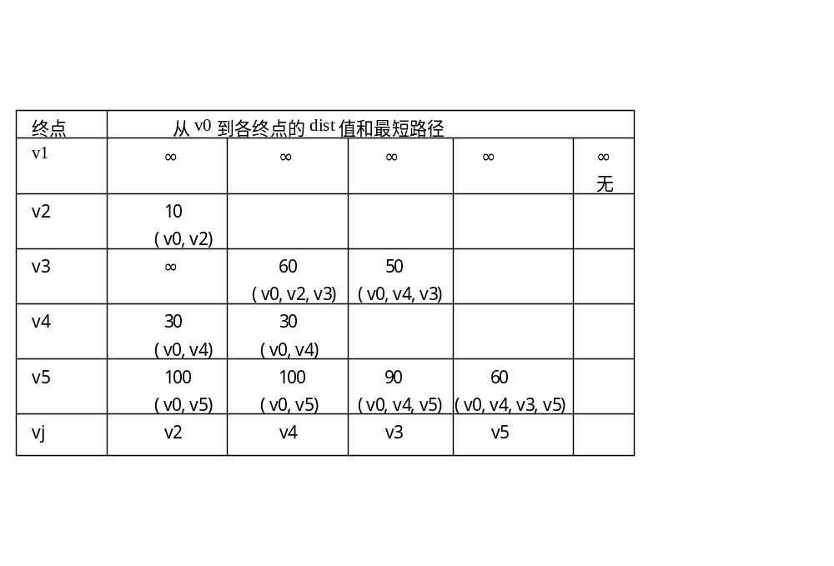

Slide 70
13.3.6最小生成树
具有n 个顶点的连通的无向图G ,图的每条边e有一非负权值c(e),也称为成本,求有最小成本的生成树.
每个生成树刚好具有n-1条边，所以问题是用某种方法选择n-1条边使它们形成G的最小生成树。
我们采用以下二种不同的贪心策略来选择这n-1条边。
这二种贪心策略对应求解最小生成树的二个算法：Kruskal’s算法，Prim’s算法。

Slide 71
Kruskal’s算法
贪心策略:每次选择权值c(e)最小且与以前选择的边不构成cycle的边e.
上述策略要求按权值从小到大对边排序.

Slide 72
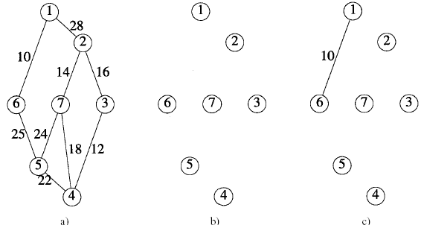
图13.12构造最小生成树

Slide 73
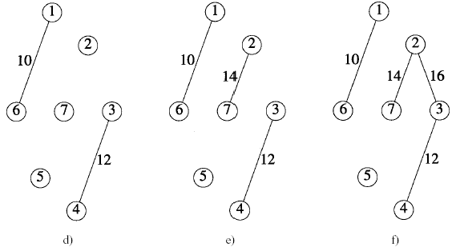
图13.12构造最小生成树（续1）

Slide 74
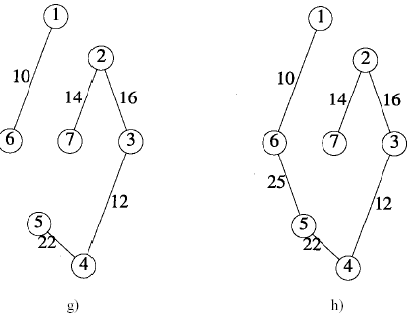
图13.12构造最小生成树（续2）

Slide 75
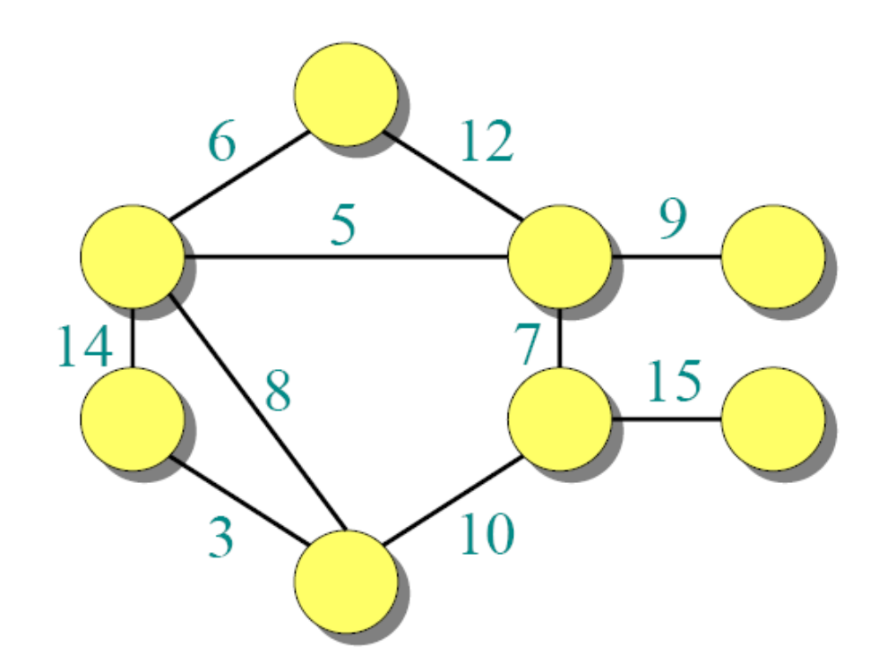
练习：构造最小生成树

Slide 76
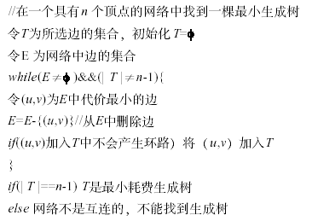
图13.13 Kruskal’s算法的伪代码

Slide 77
算法正确性证明
定理: Kruskal’s算法产生一棵最小生成树.
设T是贪心法产生的解，U是优化解
设e是属于T但不属于U的成本最小的边;换言之,T中成本小于c(e)的边都在U中.
设f是{e}+U产生的环路上不在T中的一条边,这样的f一定存在,否则T将包含一个环路.
下面用反证法证明c(f)≥c(e):
    T中成本小于c(e)的边都在U中,所以f与这些边不构成环路(这些边都在U里);
    如果f的成本小于e的成本,贪心法会先于e将f加入到T中,矛盾.
    （说明c(f)不小于c(e)）
从U中删除f并加入e,得到的树U’仍是优化的.

Slide 78
算法实现－数据结构
算法执行过程中动态产生的子树, 反复进行union和find操作,使用下面的数据结构很有效.
UNIN－FIND数据结构
初始为单个顶点的集合
对每条边做2次FIND找到边的端点所在的集合;如果在同一集合中则舍弃该条边,否则将2个集合合并(UNION)
算法可在O(n+eloge)找出最小生成树:
边排序: O(eloge)
initializing:O(n)
union-find:O(e)

Slide 79
Prim’s算法
设A为算法执行过程中产生的生成树中的节点集合. 初始化A包含图中任一节点;
定义V-A中节点u到A距离key(u)为
min{c(u,v)|v∈A, (u,v)∈E}
取V-A中key(u)最小的节点u, 并将其加入到A;
更新V-A中的节点到A的距离(key值).
重复执行上述步骤.

Slide 80
算法实现时将V-A中的节点按key值做成一个优先级队列(堆)Q.
每次从V-A中抽取距离最小的节点u, 并修改Q中与u相邻的节点的key值(decrease key).
该算法不要求对边排序.
算法的伪代码如下:

Slide 81
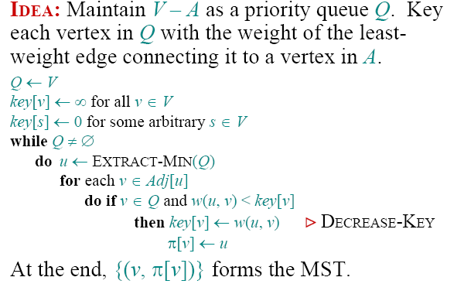
Prim’s 算法

Slide 82
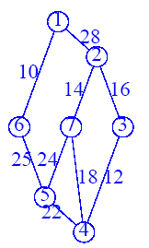
图13.5

Slide 83
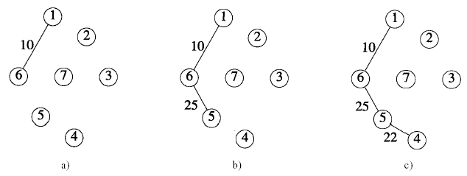
图13.15 Prim’s算法的步骤

Slide 84
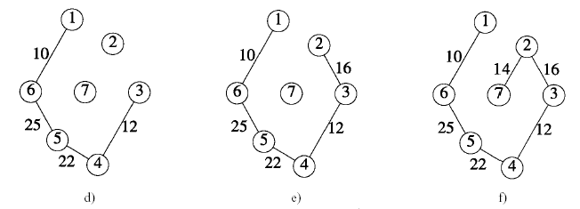
Prim’s算法的步骤（续）

Slide 85

Analysis

Slide 86
Analysis

Slide 87

13.3.7偶图覆盖问题（二分覆盖）
偶图是一个无向图，它的n 个顶点分为集合A和集合B，且同一集合中的任意两个顶点无边相连。
A的一个子集 A’ 覆盖集合B iff B中每一顶点至少和 A’ 中一顶点相连。覆盖 A’ 的大小指 A’中的顶点数目。
在偶图中寻找最小覆盖的问题称为偶图覆盖(bipartite-cover)问题。

Slide 88
例13.10
考察如图13.6所示的具有17个顶点的二分图，
A={1, 2, 3, 16, 17}和B={4, 5, 6, 7, 8, 9,10, 11, 12, 13, 14, 15}，
子集A’= { 1 , 1 6 , 17}是B的最小覆盖：1覆盖{4,6,7,8,9,13};16覆盖{5,6,8,12,14,15};
17覆盖{4,9,10,11}

Slide 89

图13.6 例13.10所使用的图

Slide 90




集合覆盖问题
偶图覆盖等价于集合覆盖问题。集合覆盖问题是NP－难度问题。
集合覆盖问题：n个集合的族F＝ 满足 ，设 为F的子族且
则称其为U的一个覆盖
集合覆盖问题是指找包含的集合数目最小的覆盖。

Slide 91
例13.11
令F= {S₁, …,S₅ }，U={ 4,5,...,15}， S₁={4,6,7,8,9,13}，S₂={4,5,6,8}， S₃={8,10,12,14,15}，S₄={5,6,8,12,
14,15}，S₅={ 4,9,10,11}。
S’= {S₁,S₄,S₅}是一个大小为3的覆盖，没有更小的覆盖， S’ 即为最小覆盖。
这个集合覆盖问题可变换为图13.6的偶图，即用顶点1，2，3，16和17分别表示集合S1，S2，S3，S4 和S5，顶点j 表示集合U中的元素j，4≤j≤15。
两个问题等价，都是NP－难度问题

Slide 92
偶图覆盖问题的贪心解
贪心策略：选择覆盖B中那些尚未被覆盖的顶点数最多的A的节点
对图13.6应用上述贪心法，得到
A'＝{1,16,17}，算法描述见图13.7

Slide 93

图13.7贪心启发式算法的伪代码

Slide 94


实现问题
设 , 为i覆盖的B中尚未被覆盖的顶点数。 为动态变化的量。需设计数据结构对其进行维护。
要求：取 最大的顶点i
相应修改余下顶点的New值
(见13.8的伪代码)

Slide 95

图13.8 图13.7的细化

Slide 96
例13.13
以图13.6为例，初始：
New=[6,4,5,6,4]，选顶点16，c={16}
16覆盖B中(5,6,8,12,14,15);5,6,8与A中2相连所以New(2)修改为4-3=1;New(16)为0; New(1)为6-2=4;New(3)为1;New(17)为4
选顶点1,顶点4被覆盖,4与2有边相连所以New(2)值减1；6已被覆盖;7被覆盖,New(7)减1

Slide 97
使用二维数组存储New的值
更新New的时间为O(e)，其中e为二分图中边的数目。
若使用邻接矩阵，则需要花O(n²)的时间来寻找图中的边
若用邻接链表，则需要O(n+e)的时间
逐步选择顶点所需时间为O(SizeofA),其中SizeofA=|A|。
A的所有顶点都有可能被选择，因此，所需步骤书为O（SizeofA²）
覆盖算法总的算法复杂性为O(SizeofA²+n²)或O（SizeofA²+n+e）

Slide 98
使用最大堆
使用有序数组、最大堆等可将每步选择顶点的复杂性将为O(1).
如果利用最大堆，则每一步都需要重建堆来记录N e w值的变化，可以在每次N e w值减1时进行重建。这种减法操作可引起被减的N e w值最多在堆中向下移一层，因此这种重建对于每次N e w值减1需( 1 )的时间，总共的减操作数目为O (e)。因此在算法的所有步骤中，维持最大堆仅需O(e)的时间，
因而利用最大堆时覆盖算法的总复杂性为O(n² )或O(n+e)。

Slide 99
补充：连续背包问题（习题17）
考虑0≤xi ≤1而不是xi ∈ { 0 , 1 }的连续背包问题。一种可行的贪心策略是：按价值密度非递减的顺序检查物品，若剩余容量能容下正在考察的物品，将其装入；否则，往背包中装入此物品的一部分。
1) 对于n=3, w=[100,10,10], p= [ 2 0 , 1 5 , 1 5 ]及c= 1 0 5 ,上述装入方法获得的结果是什么？
2) 证明这种贪心算法总能获得最优解。

Slide 100
补充：连续背包问题（续）
证明这种贪心算法总能产生最优解
设x=(x₁...,x_{n})为贪心法产生的解;形式为
(1,1,..., x_{j},0...0),其中 0<x_{j}<1;
y=(y₁,...,y_{n})是最优解;
设k是x_{i}!=y_{i} 的最小下标.则k≤j且y_{k}<x_{k}
将y_{k}增加到x_{k},并从Σ_{k<i≤n}y_{i}w_{i} 减去
(x_{k}-y_{k})w_{k} (无论什么方式)得到
(z_{k},z_{k+1},…,z_{n})

Slide 101
补充：连续背包问题（续）
证明Σ_{k≤i≤n}z_{i}p_{i}≥Σ_{k≤i≤n}y_{i}p_{i}
将(z_{i}-y_{i})p_{i} 改写成(z_{i}-y_{i})w_{i}p_{i}/w_{i}
利用p_{k}/w_{k}≥p_{i}/w_{i} for i>k 可得到上述不等式

Slide 102
作业
1.用1-优化法求解以下0/1背包问题,已知：n = 8, w = [16, 20, 4, 15, 25, 10, 5, 8],p = [100, 200, 50, 90, 175, 50, 20, 60], c = 70.
练习9(c)(d)(e), (d)题改为写伪代码.
练习10(a), 写伪代码(取ACT=max(ACT1,ACT2)).
练习10(b).
练习17(a)(b)
练习22(a)(b),要求：给出一个贪心策略；用伪代码写出算法；以图13.12中的图为例运行你的算法.

Slide 103
复习要求
贪心法产生的算法的正确性证明
  连续背包问题的贪心算法
  最短路算法
  最小生成树(Kruskal’算法, prim算法)
0/1背包问题的k-优化算法
拓扑排序、哈夫曼编码、最短路、prim算法的分析、偶图覆盖（二分覆盖）

Slide 104

Homework(2)
1.用归纳法证明
2.应用master方法求解T(n)=2T(n/2)+Θ(n^{1/2})
3.展开递归树:T(n)=T(2)+T(n–2)+cn,并做渐近分析
展开T(n)=T(0.2n)+T(0.8n)+Θ(n)的递归树并计算递归树的深度和T(n)的渐近值.
14章练习33-(a),(b),(c),(d),(e),(f),(g),(h),(i),(j)

Slide 105

Homework2 solution
1.用归纳法证明

Slide 106

3.展开递归树:T(n)=T(2)+T(n–2)+cn,并做渐近分析

Slide 107

4.展开T(n)=T(0.2n)+T(0.8n)+Θ(n)的递归树并计算递归树的深度和T(n)的渐近值.

Slide 108


